Slide 1

Les plaies
PSC1 - Séquence 10

Slide 2
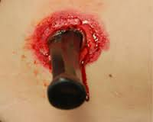
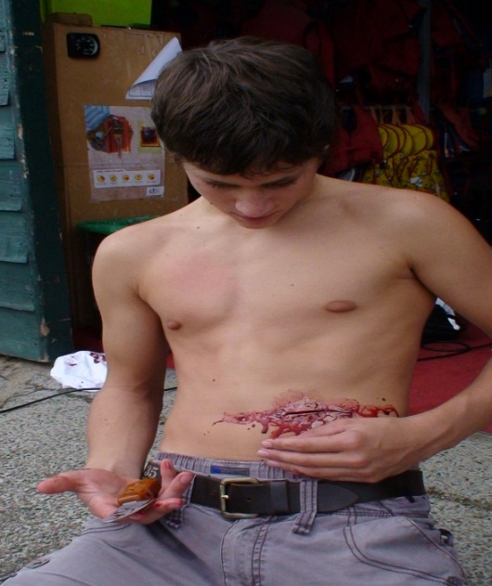
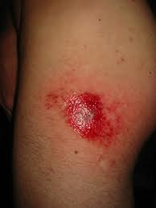
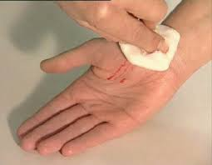
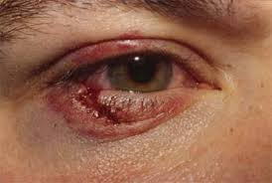
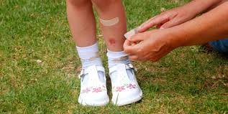
Qu’est ce qu’une plaie et quels sont les signes?
Y a-t’il un risque?
Quelles en sont les causes?
Que feriez-vous?

Slide 3
Objectif
A la fin de la séquence, vous serez capable de réaliser la conduite à tenir face à une personne présentant une plaie, en fonction de sa gravité.

Slide 4
Synthèse:
 | Plaie graves | Plaie simples
Lésion de la peau avec une atteinte possible des tissus situés dessous.
Les signes | Hémorragie Mécanisme pénétrant Localisation (thoracique, abdominale, oculaire, proche d’un orifice naturelle) Aspect: déchiqueté, écrasé | Petite coupure superficielle Saigne un peu
Les causes | Secondaire à un traumatisme Morsure Eraflure Coupure Piqure
Les risques | Infection (tétanos) hémorragie ou défaillance de la respiration | Infection (tétanos)
Identifier la gravité de la plaie pour adopter une CAT adaptée.

Slide 5

PLAIE
Dégager toute source de danger
Si le mécanismes est dans la plaie, ne pas le retirer
PROTECTION ADAPTEE
GRAVES
Localisation
Aspect
Mécanisme
SIMPLES
NETTOYER
Eau et savon
POSITION D’ATTENTE
Assise
Allongée jambes fléchies
Allongée yeux fermés (+ maintien tête si possible)
Dans tous les autres cas: allongé
PANSEMENT
VERIFIER
La vaccination antitétanique
ALERTER
SURVEILLER
PROTEGER

Slide 6
Plaies à l’oeil
DCJM

Slide 7
Plaies à l’abdomen
DCJM

Slide 8
Plaies au thorax
DCJM

Slide 9
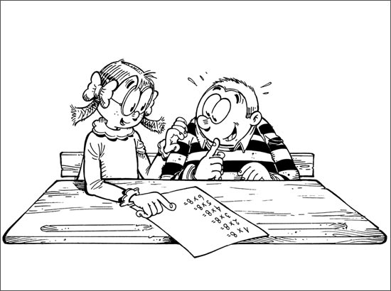
A vous de jouer!!!

Slide 10
Plaies simples
Se nettoyer les mains avec de l’eau et du savon
Nettoyer la plaie avec ou sans savon si besoin avec une compresse
Désinfecter
Pansement
Vérifier les vaccins antitétaniques.

Slide 11
PLAIE
Dégager toute source de danger
Si le mécanismes est dans la plaie, ne pas le retirer
PROTECTION ADAPTEE
GRAVES
Localisation
Aspect
Mécanisme
SIMPLES
NETTOYER
Eau et savon
POSITION D’ATTENTE
Assise
Allongée jambes fléchies
Allongée yeux fermés (+ maintien tête si possible)
Dans tous les autres cas: allongé
PANSEMENT
VERIFIER
La vaccination antitétanique
ALERTER
SURVEILLER
PROTEGER

